Slide 1
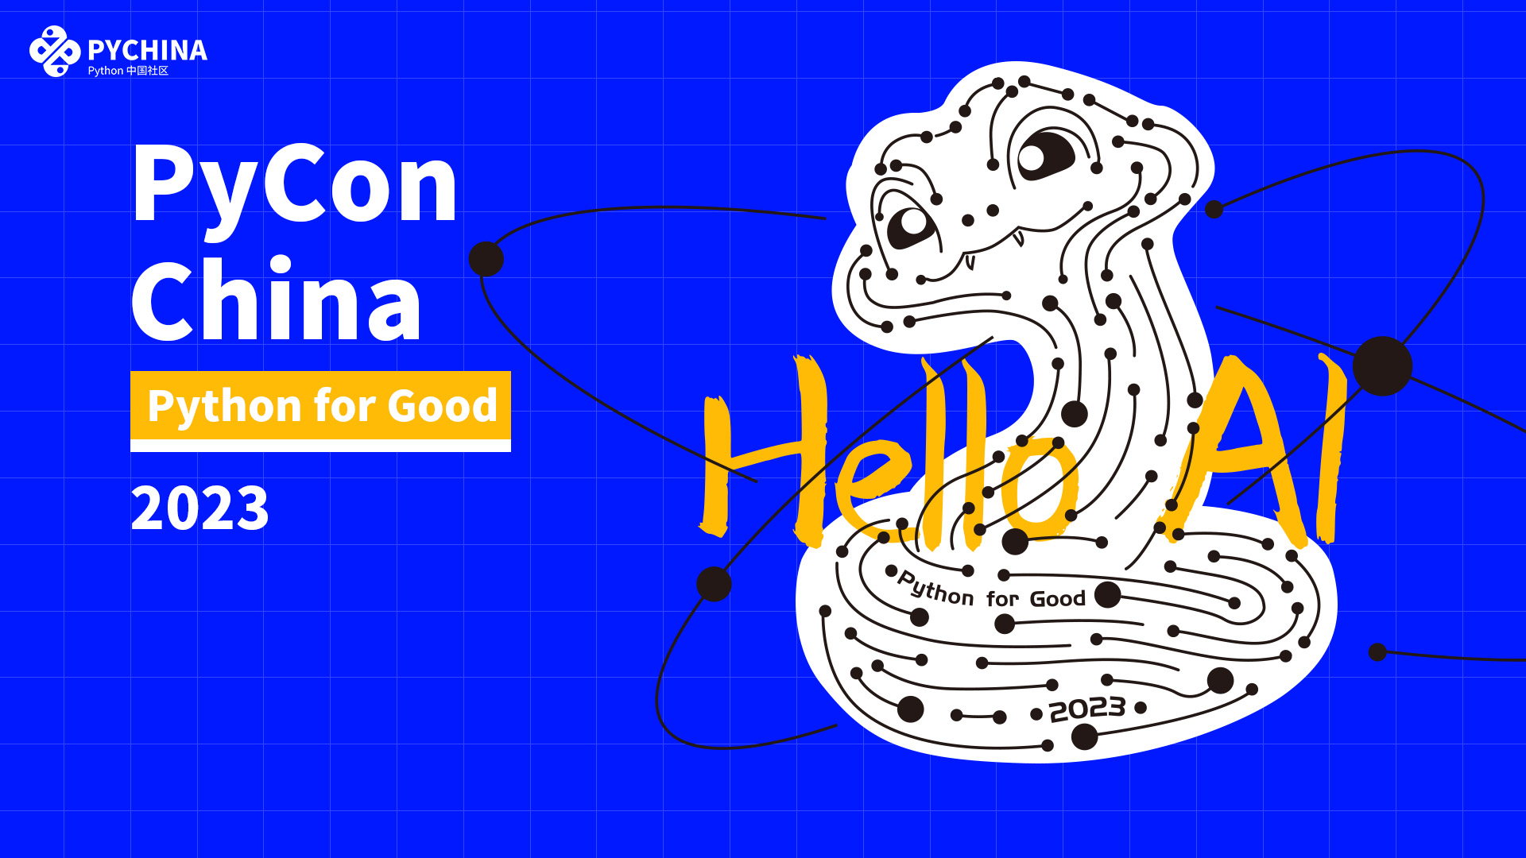

Slide 2
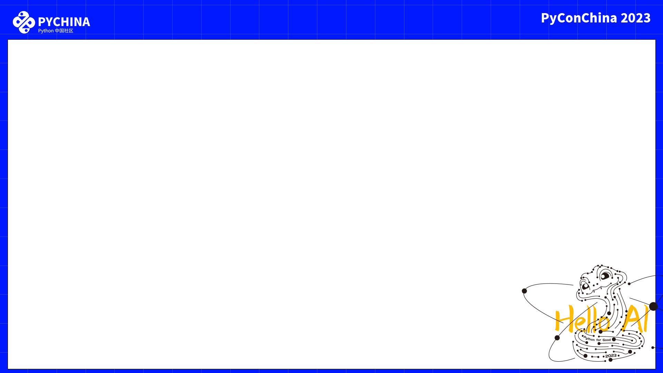
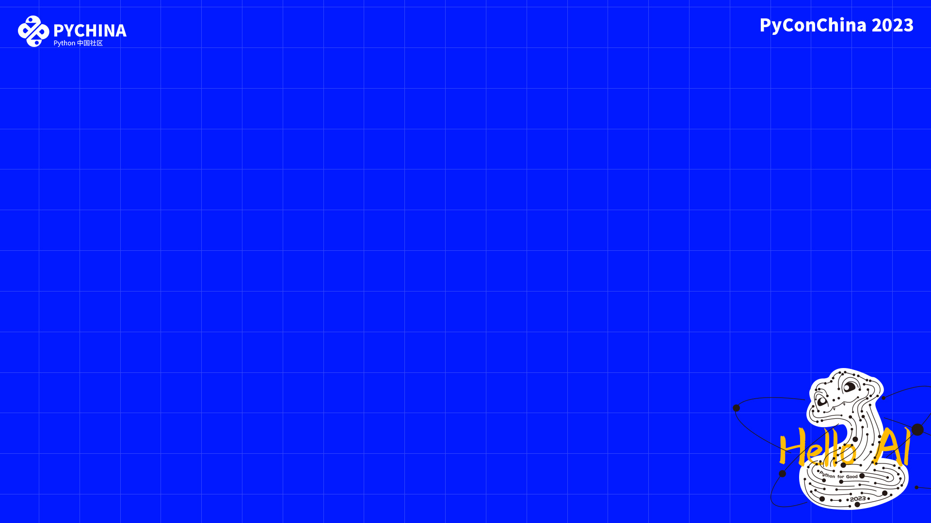
大语言模型（LLM） 检索增强生成（RAG） 的企业落地
Ai兔兔

Slide 3
大语言模型

Slide 4
NLP 的三次技术范式转移
有监督学习
Word2Vec、RNN、CNN
模型选型+特征工程
预训练+微调
Bert
特征提取+下游任务改造
预训练+提示
GPT
下一个词预测
建模文本序列符号概率
用预训练模型适配特定下游任务（Fine-Tuning）
将各种下游任务适配到预训练模型（In-Context Learning）

Slide 5

OpenAI 发展路线
2C应用
Hallucination（幻觉）
如何解决？
监管方式
个性化
GPT-4 (SOTA)
--------------
LLaMA、GLM
生成类模型
通用人工智能
（AGI）
算法规模化
专业化
Scalability（规模化能力）
的边界？
高效算力
2B/2G应用

Slide 6
企业落地期待什么
专业性
垂直领域

Slide 7
垂域模型训练方法（一）
垂域模型
学习能力：强
更新频率：低
实现难度：大
算力要求：高（预训练）
+Instruction
+RLHF
+少量垂域
任务数据
预训练模型
+预训练
+大量垂域数据
海量通用数据

Slide 8
垂域模型训练方法（二）
微调垂域模型
学习能力：中
更新频率：中
实现难度：中
算力要求：中（差分微调）
+Delta-Tuning
+Instruction
+RLHF
+少量垂域
任务数据
预训练模型
+预训练
海量通用数据

Slide 9
垂域模型训练方法（三）
冷启动
垂域模型
学习能力：弱（甚至为 0）
更新频率：高
实现难度：小
算力要求：低（推理）
+Instruction
+RLHF
+In-Context
Learning
预训练模型
垂域数据
+预训练
海量通用数据

Slide 10
检索增强生成（RAG）

Slide 11
为什么需要 RAG
用户输入意图
外部数据
LLM
不能
理解
幻觉
RAG
成本

Slide 12


什么是 RAG
数据库 & 文档
② 查询 – 上下文数据、实时数据等
① 询问
Q&A 系统
用户
④ 回答
③ 用增强的提示语提问
大语言模型

Slide 13
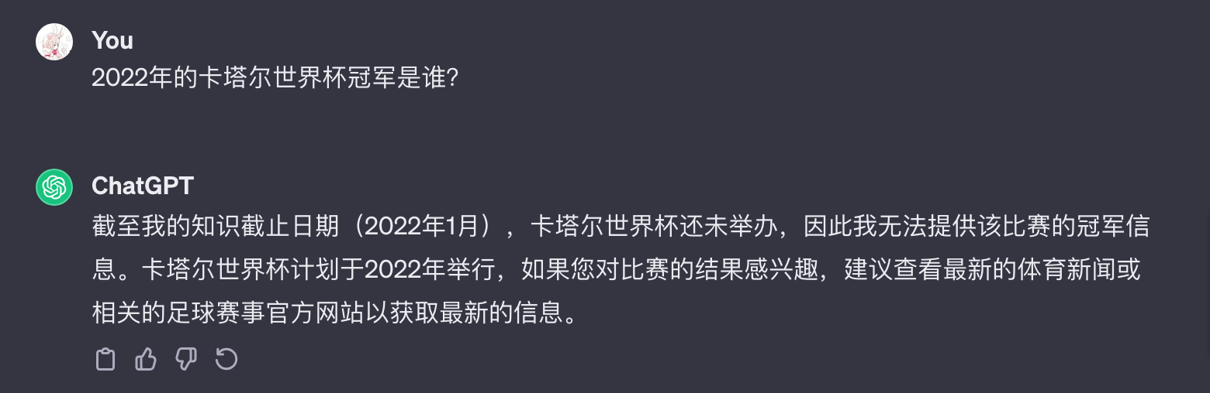
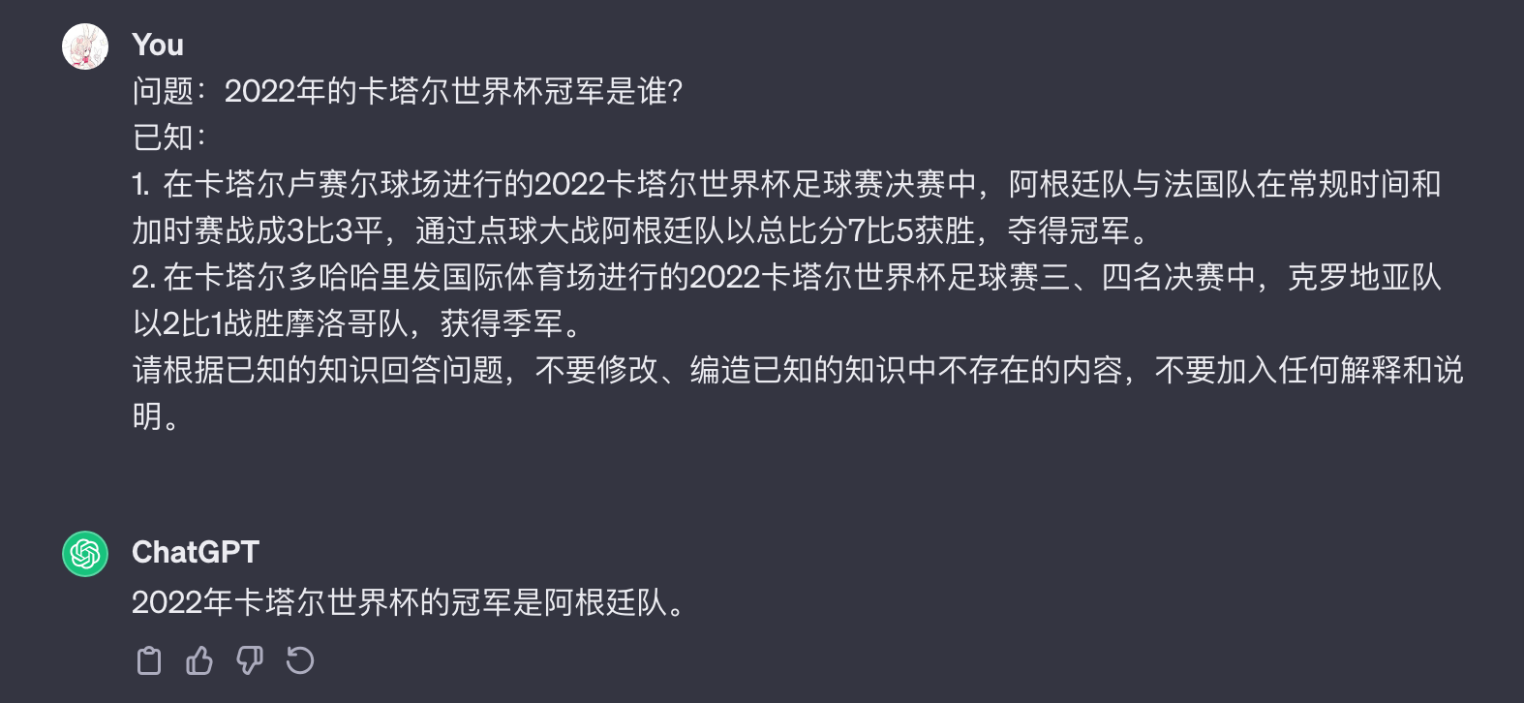
RAG 示例
直接询问
RAG

Slide 14
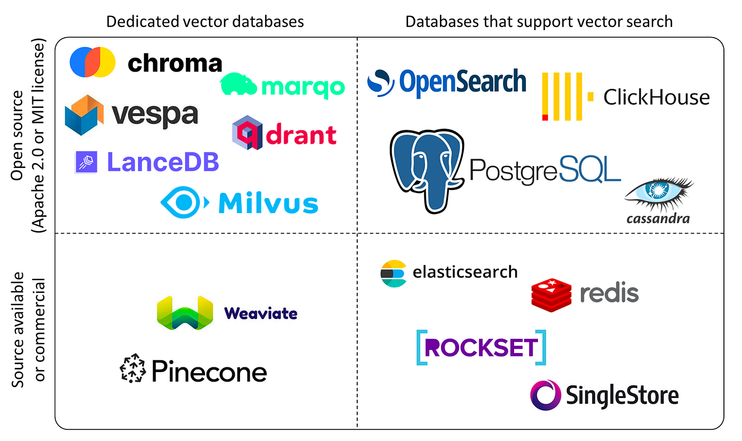

LangChain + VectorDB 知识库问答系统
Document
Loaders
VectorStores
Prompts
Agents
Chains
LLMs

Slide 15
LangChain + VectorDB 落地难
技术能力的变更
问题退化：模型能力 → 搜索能力
还好实体抽取变简单了，可知识图谱还是那么难做
LangChain 只是一个复杂的玩具
同步 & 异步
封装很复杂，但很有学习价值
中间件操作只具备最低自定义性，建议根据业务自己重写
VectorDB 永远不是必需项
业务是否需要向量检索
数据的形态：DB、非结构化文档、知识图谱、业务功能 API ……
增加一个中间件运维工作的必要性（ Faiss 是否够用了？）

Slide 16
如何思考企业落地

Slide 17
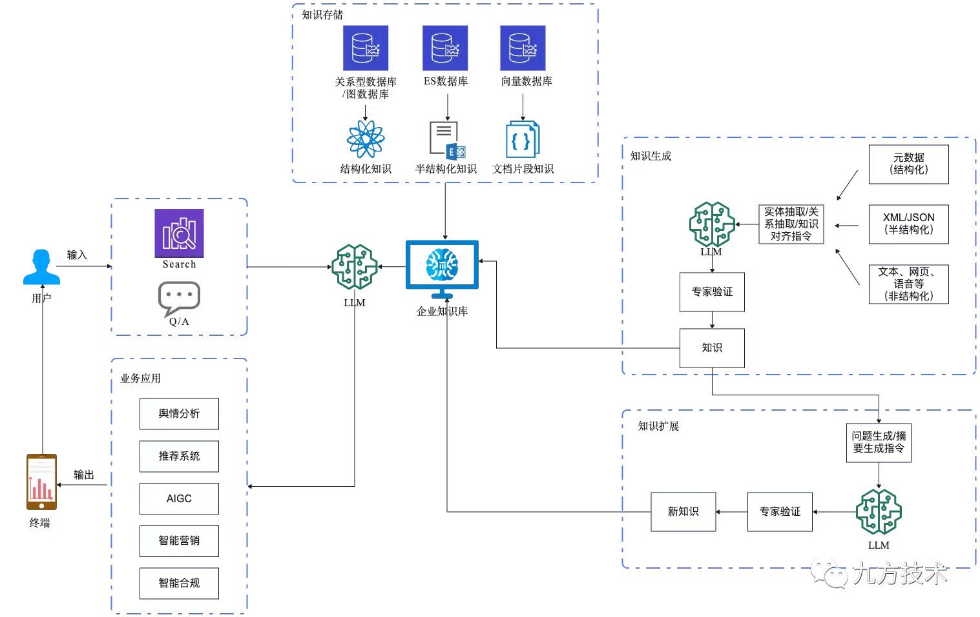
基于大语言模型的企业知识库架构
# 九方技术

Slide 18
知识存储形式
DB
根据业务编造文本 or 保持表格结构 + TabLLM
文档
分割粒度
摘要 or 原文
知识图谱
知识图谱生成本身就是难点
要求模型推理/计算能力强
适合多主体关系的问答
适合单主体问答

Slide 19
数据库选型
内存式
业务限制大，前置标量检索多
中间件
增加中间件维护成本
诸多数据库选型困难（原生刚开始发展，插件式性能不高）
降低中间件维护成本
适合大量数据业务筛选后变少量数据
适合向量召回优先

Slide 20
服务方式选型
生成
能接受较长时间响应的服务
期待多样的响应结果
Q-Q 匹配
适合需快速响应服务
Q & A 分开维护（Q:A = 1:1 or M:N）
对响应结果措辞要求不高
对措辞高要求的服务要模板化 A

Slide 21
必须是知识库吗
知识库
难维护（松散，唯一键的维护）
重复实现业务逻辑
Agents
易维护（现有服务管理体系）
不重复实现业务逻辑
准确性由搜索能力决定
准确性由语义解析能力决定
prompt 包含工具描述

Slide 22
未来的发展

Slide 23
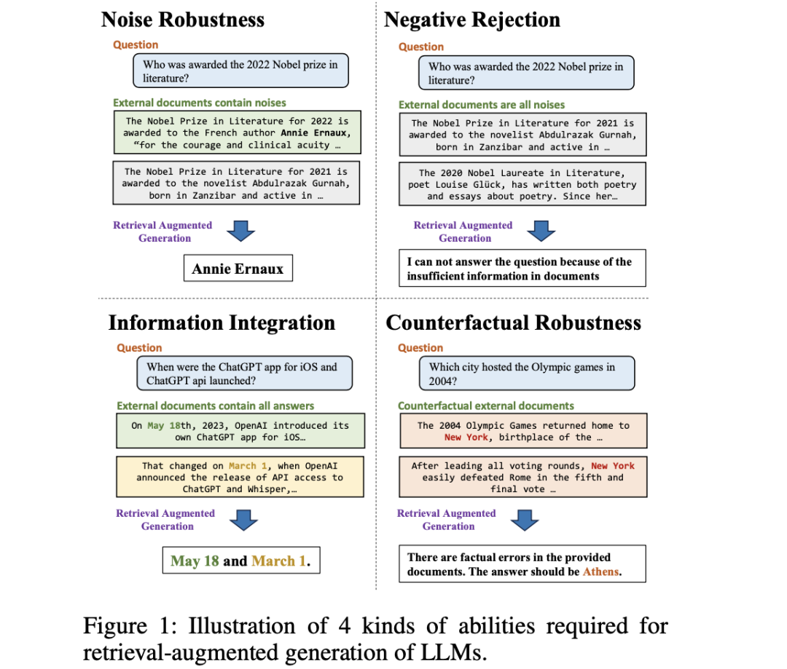
四个问题等待解决
噪声鲁棒性
否定拒绝
信息整合
反事实鲁棒性

Slide 24
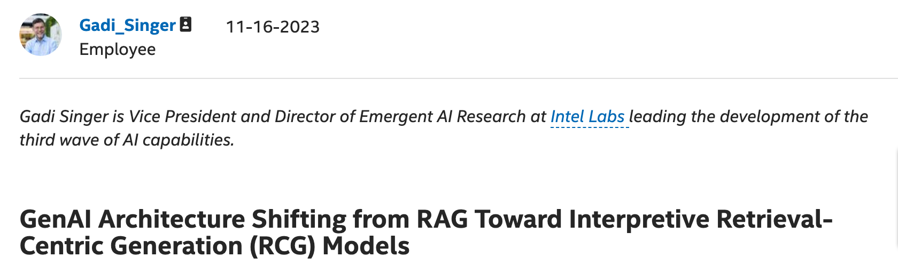
从 RAG（增强）到 RCG（中心）
https://community.intel.com/t5/Blogs/Tech-Innovation/Artificial-Intelligence-AI/Knowledge-Retrieval-Takes-Center-Stage/post/1544681
ChatGPT总结：文章提出了以检索为中心的生成（RCG）模型，旨在将生成型人工智能应用于商业。RCG 通过引入检索解决方案，弥补了 AI 在效率、准确性、安全性和可追溯性方面的不足，推动了大语言模型在预训练和微调中的演变。

Slide 25
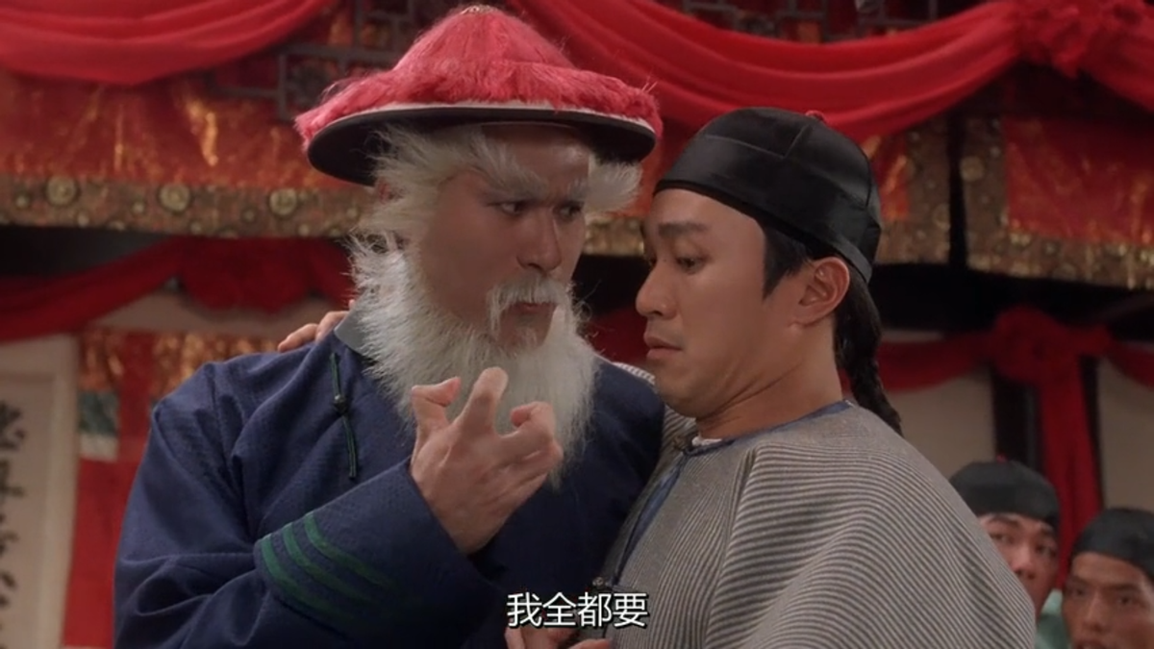
新的战场：Agents
大模型是空中楼阁，用户仍不买单
高愿景、高投入、高门槛
它比我的 PPT 好，但又不如我 （优势是全科 80 分，劣势是只能 80 分）
创意场景容错率高，AI 尚能“卖萌”；严肃的、长线条的、连续性的业务，一着不慎满盘皆输
大模型未来的新战场： Agents
一切已经存在的工具都可以成为大模型的助力
避免人工干预 Review
避免重新实现各种业务逻辑，节约资源
大模型退居幕后，专注于理解内容，减少“蠢事”曝光
促进知识密集型应用的发展，促使对数据密集型应用进行数据——展示剥离的思考

Slide 26
感谢聆听
欢迎大家提问讨论

